Slide 1

INFORME DE
GESTIÓN MESA PÚBLICA Y RENDICIÓN PÚBLICA
DE CUENTAS 2016
REGIONAL MAGDALENA

Slide 2
MESA PUBLICA O EVENTO DE RENDICIÓN PÚBLICA DE CUENTAS – 2016
GENERALIDADES
Fecha: | 10 de noviembre del 2016
Lugar y Dirección : | Auditorio Madre Margot – Claustro San Juan Nepomuceno (Carrera 2ª N° 16-44)
Hora del evento: | 09:00 a.m.
Persona de contacto: | Dra. Ivette Vergara Vergara– 301 754 9195
NOMBRE DE LA REGIONAL: | ICBF Regional Magdalena
FECHA DEL INFORME: | A corte de 30 de septiembre del 2016
RESPONSABLE: | Dr. Joaquin Gonzalez Iturriago

Slide 3
MESA PUBLICA O EVENTO DE RENDICIÓN PÚBLICA DE CUENTAS – 2016
AGENDA
Momento I | 09:00 a.m. | Registro de asistentes y participantes.
 | 09:15 a.m. | Recorrido por stand informativo – Procesos misionales
 | 09:45 a.m. | Apertura Rendición Pública de Cuentas – Actividad de Lectura en Voz Alta
Momento II | 10:00 a.m. | Presentación Informe de Gestión 2016
Momento III | 11:30 a.m. | Dialogo con organizaciones sociales
 | 12:00 p.m. | Cierre y evaluación

Slide 4
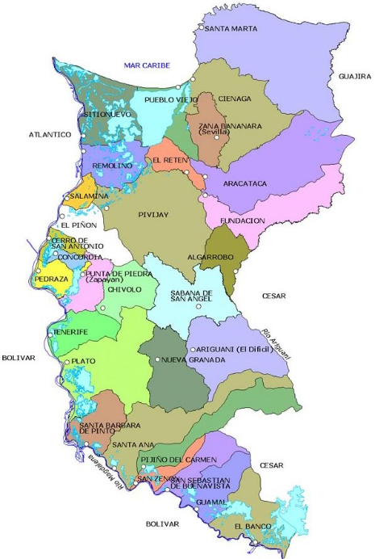
INFORMACIÓN DEL DEPARTAMENTO
Y LA REGIONAL
DATOS GENERALES DEPARTAMENTO | TOTAL
POBLACION TOTAL DEL DEPARTAMENTO | 1.272.442
POBLACIÓN TOTAL MENOR DE 18 AÑOS | 545,723
NIÑOS Y NIÑAS DE 0 A 6 AÑOS | 276,347
NIÑOS Y NIÑAS DE 7 A 11 AÑOS | 137,139
ADOLESCENTES DE 12 A 17 AÑOS | 132,240
ICBF- DATOS GENERALES
No DE MUNICIPIOS | 30
No DE CETROS ZONALES | 8
CENTROS ZONALES ESPECIALIZADOS | 0
CENTROS ZONALES MIXTOS | 8
PERSONAL DE PLANTA | 188
CONTRATISTAS | 120
VACANTES | 4

Slide 5
INFORMACIÓN DETALLADA POR CENTRO ZONAL
NOMBRE DEL CENTRO ZONAL | SANTA MARTA NORTE Y SUR
Municipios de influencia: | Santa Marta –Taganga –Minca
Personal de Planta | 60
Contratistas | 31
Vacantes | 2
NOMBRE DEL CENTRO ZONAL | CENTRO ZONAL CIENAGA
Municipios de influencia: | Ciénaga – Pueblo Viejo – Remolino – Sitionuevo – Zona Bananera
Personal de Planta | 18
Contratistas | 10
Vacantes | 0

Slide 6
INFORMACIÓN DETALLADA POR CENTRO ZONAL:
NOMBRE DEL CENTRO ZONAL | CENTRO ZONAL FUNDACION
Municipios de influencia | Algarrobo – Aracataca – El Reten - Fundación
Personal de Planta | 11
Contratistas | 10
Vacantes | 1
NOMBRE DEL CENTRO ZONAL | CENTRO ZONAL EL RIO
Municipios de influencia | Cerro de San Antonio – Concordia – El Piñón – Pedraza – Pivijay – Salamina – Zapayan
Personal de Planta | 9
Contratistas | 8
Vacantes | 0

Slide 7
INFORMACIÓN DETALLADA POR CENTRO ZONAL:
NOMBRE DEL CENTRO ZONAL | CENTRO ZONAL PLATO
Municipios de influencia | Ariguani – Chivolo – Nueva Granada – Plato – Sabanas de San Ángel - Tenerife
Personal de Planta | 12
Contratistas | 11
Vacantes | 0
NOMBRE DEL CENTRO ZONAL | CENTRO ZONAL BANCO
Municipios de influencia | El Banco – Guamal – San Sebastián de Buenavista
Personal de Planta | 13
Contratistas | 9
Vacantes | 1

Slide 8
INFORMACIÓN DETALLADA POR CENTRO ZONAL:
NOMBRE DEL CENTRO ZONAL | CENTRO ZONAL SANTA ANA
Municipios de influencia | Pijiño del Carmen – San Zenón – Santa Ana * Santa Bárbara de Pinto
Personal de Planta | 10
Contratistas | 5
Vacantes | 0

Slide 9


PRESUPUESTO
VIGENCIA 2016
VIGENCIA | PRESUPUESTO
 | FUNCIONAMIENTO | INVERSION
2016 | 635,421,700 | 168,306,122,351

Slide 10
POBLACION ATENDIDA E INVERSION POR CENTRO ZONAL
VIGENCIA 2016
CENTROS ZONALES SANTA MARTA
Municipios | PROCESOS
 | Primera Infancia | Niñez y Adolescencia | Familia y Comunidades | Nutrición | Protección | inversión
SANTA MARTA SUR | 9.818 | 600 | 130 | 227 | 175 | 18,031,042,108
SANTA MARTA NORTE | 8.625 | 350 | 840 | 120 | 282 | 15.562.769.184
Total | 18.443 | 950 | 970 | 347 | 457 | 33.593.811.292

Slide 11
POBLACION ATENDIDA E INVERSION POR CENTRO ZONAL
VIGENCIA 2016
CENTRO ZONAL CIENAGA
Municipios | PROCESOS
 | Primera Infancia | Niñez y Adolescencia | Familia y Comunidades | Nutrición | Protección | Inversión
CIENAGA | 10.302 | 300 | 486 | 142 | 52 | 15.038.004.682
PUEBLO VIEJO | 2.640 | 150 | 140 | 75 | 3 | 2.907.591.634
REMOLINO | 1.147 | 75 |  |  | 2 | 1.889.826.459
SITIO NUEVO | 1.782 | 75 |  | 475 | 4 | 2.991.940.242
ZONA BANANERA | 4.685 | 150 | 100 | 400 | 4 | 6.185.570.398
TOTAL | 20.556 | 750 | 726 | 1.092 | 65 | 29.012.933.415

Slide 12
POBLACION ATENDIDA E INVERSION POR CENTRO ZONAL
VIGENCIA 2016
CENTRO ZONAL FUNDACION
Municipios | PROCESOS
 | Primera Infancia | Niñez y Adolescencia | Familia y Comunidades | Nutrición | Protección | Inversión
ALGARROBO | 1.220 | 75 | 140 | 445 |  | 2.372.231.097
ARACATACA | 2.935 | 250 | 210 | 130 | 2 | 4.410.875.661
EL RETEN | 1.835 | 75 | 140 | 35 |  | 3.218.851.174
FUNDACION | 4.529 | 950 | 280 | 246 | 68 | 7.229.597.645
TOTAL | 10.519 | 1.350 | 770 | 856 | 70 | 17.231.555.577

Slide 13
POBLACION ATENDIDA E INVERSION POR CENTRO ZONAL
VIGENCIA 2016
CENTRO ZONAL DEL RIO
Municipios | PROCESOS
 | Primera Infancia | Niñez y Adolescencia | Familia y Comunidades | Nutrición | Protección | Inversión
CERRO DE SAN ANTONIO | 1.030 | 75 |  | 400 |  | 1.533.667.588
CONCORDIA | 1.124 | 75 |  | 430 |  | 1.783.893.149
EL PIÑON | 1.613 | 100 | 70 |  | 3 | 2.763.537.250
PEDRAZA | 1.048 | 75 |  |  |  | 1.633.054.394
PIVIJAY | 2.632 | 150 |  | 28 | 7 | 4.911.001.572
SALAMINA | 886 | 125 | 140 |  |  | 1.452.484.833
ZAPAYAN | 910 | 75 | 140 | 445 |  | 1.618.410.481
TOTAL | 9.243 | 675 | 350 | 1.303 | 10 | 15.696.049.267

Slide 14
POBLACION ATENDIDA E INVERSION POR CENTRO ZONAL
VIGENCIA 2016
CENTRO ZONAL PLATO
Municipios | PROCESOS
 | Primera Infancia | Niñez y Adolescencia | Familia y Comunidades | Nutrición | Protección | Protección
ARIGUANI | 2.292 | 75 |  |  | 9 | 3.539.746.832
CHIVOLO | 1.272 | 75 | 140 | 445 |  | 2.094.557.949
NUEVA GRANADA | 850 | 100 |  | 445 | 2 | 1.524.153.692
PLATO | 5.586 | 200 |  | 500 | 6 | 8.592.831.958
SABANAS DE SAN ANGEL | 951 | 75 | 140 | 291 | 1 | 2.334.762.369
TENERIFE | 1.160 | 75 |  | 400 | 2 | 1.881.988.238
TOTAL | 12.111 | 600 | 280 | 2.081 | 20 | 19.968.041.038

Slide 15
POBLACION ATENDIDA E INVERSION POR CENTRO ZONAL
VIGENCIA 2016
CENTRO ZONAL EL BANCO
Municipios | PROCESOS
 | Primera Infancia | Niñez y Adolescencia | Familia y Comunidades | Nutrición | Protección | Inversión
EL BANCO | 4.617 | 31 | 75 | 132 | 4855 | 7.860.528.933
GUAMAL | 2.565 | 2 | 100 | 475 | 3142 | 4.125.953.401
SAN SEBASTIÁN DE BUENAVISTA | 1.595 | 3 | 75 | 30 | 1703 | 2.691.237.058
TOTAL | 8.777 | 36 | 250 | 637 | 9700 | 14.677.719.392

Slide 16
POBLACION ATENDIDA E INVERSION POR CENTRO ZONAL
VIGENCIA 2016
CENTRO ZONAL SANTA ANA
Municipios | PROCESOS
 | Primera Infancia | Niñez y Adolescencia | Familia y Comunidades | Nutrición | Protección | Inversión
PIJIÑO DEL CARMEN | 829 | 125 | 140 | 22 |  | 1.646.824.669
SAN ZENON | 1.064 | 75 |  | 422 |  | 1.808.465.837
SANTA ANA | 1.893 | 100 |  | 23 | 4 | 3.655.255.602
SANTA BÁRBARA DE PINTO | 1.013 | 75 |  | 22 | 1 | 2.034.730.732
TOTAL | 4.799 | 375 | 140 | 489 | 5 | 9.145.276.840

Slide 17
PROCESO APOYO A LA PRIMERA INFANCIA
CONSOLIDADO REGIONAL - VIGENCIA 2016
SERVICIO | CUPOS | INVERSION
CDI SIN ARRIENDO - INSTITUCIONAL INTEGRAL | 7.012 | 15.738.685.680
CDI CON ARRIENDO - INSTITUCIONAL INTEGRAL | 660 | 1.538.678.100
HOGARES INFANTILES - INSTITUCIONAL INTEGRAL | 2.470 | 5.434.523.614
HCB AGRUPADOS -INSTITUCIONAL TRADICIONAL | 240 | 353.253.668
DESARROLLO INFANTIL EN MEDIO FAMILIAR SIN ARRIENDO - FAMILIAR INTEGRAL | 7.987 | 29.723.479.471
DESARROLLO INFANTIL EN MEDIO FAMILIAR CON ARRIENDO - FAMILIAR INTEGRAL | 23.271 | 26.094.086.109
HCB FAMI-FAMILIAR TRADICIONAL | 8.827 | 7.400.272.120
HCB TRADICIONAL- COMUNITARIO (T) | 30.564 | 42.658.085.307
SERVICIO ESPECIAL PARA LA PRIMERA INFANCIA - INSTITUCIONAL INTEGRAL | 1.386 | 0
SERVICIO ESPECIAL PARA LA PRIMERA INFANCIA - FAMILIAR INTEGRAL | 2.031 | 0
TOTAL | 84.448 | 128.941.064.069

Slide 18
PROCESO NIÑEZ Y ADOLESCENCIA
CONSOLIDADO REGIONAL – VIGENCIA 2016
SERVICIO | CUPOS | INVERSION
GENERACIONES CON BIENESTAR | 3240 | 746.439.300
GENERACIONES RURALES CON BIENESTAR | 375 | 102.876.000
GENERACIONES ÉTNICAS CON BIENESTAR | 925 | 340.574.002
SERVICIOS DE POLITICA SOCIAL - PREVENCION DE GENERACIONES CON BIENESTAR PARA LA ATENCION Y REPARICION INTEGRAL A LAS VICTIMAS | 360 | 82.937.700
SERVICIOS DE POLITICA SOCIAL - PREVENCION DE GENERACIONES CON BIENESTAR PARA LA ATENCION Y REPARICION INTEGRAL A LAS VICTIMAS ETNICOS | 25 | 9.204.703
SERVICIOS DE POLITICA SOCIAL - PREVENCION DE GENERACIONES CON BIENESTAR PARA LA ATENCION Y REPARICION INTEGRAL A LAS VICTIMAS RURALES | 25 | 6.858.400
TOTAL | 4950 | 1.288.890.105

Slide 19
APOYO A LA NIÑEZ Y ADOLESCENCIA
(7-17 AÑOS DE EDAD)
PROGRAMA GENERACIONES CON BIENESTAR - 2016
MODALIDAD | CUPOS 2016
Étnica | 950 NNA
Tradicional y Rural | 4,000 NNA

Slide 20
APOYO A LA NIÑEZ Y ADOLESCENCIA
(6-17 AÑOS DE EDAD)
POBLACION ATENDIDA EN RESTAURANTES ESCOLARES -AÑO 2016
Desde la entrada en rigor de la Ley 1450 del 16 de junio de 2011, “por la cual se expide el Plan Nacional de Desarrollo, 2010-2014”, en donde se dispuso en su artículo 136, parágrafo 4o, trasladar del Instituto Colombiano de Bienestar Familiar (ICBF) al Ministerio de Educación Nacional (MEN) la orientación, ejecución y articulación del Programa de Alimentación Escolar (PAE), con el fin de alcanzar coberturas universales, y señaló que el MEN debe realizar la revisión, actualización y definición de los lineamientos técnicos-administrativos, los estándares y las condiciones para la prestación del servicio y la ejecución del Programa, que serán aplicados por las entidades territoriales, los actores y operadores del programa.
Teniendo en cuenta lo anterior desde octubre del 2014 el ICBF Regional Magdalena no ha prestado el servicio de Restaurantes Escolares.

Slide 21
PROCESO FAMILIA Y COMUNIDADES
CONSOLIDADO REGIONAL - VIGENCIA 2016
SERVICIO | CUPOS | INVERSION
FAMILIAS CON BIENESTAR | 2870 | 1.197.341.040
TERRITORIOS ETNICOS CON BIENESTAR | 366 | 330.789.620
TOTAL | 3236 | 1.528.130.660

Slide 22
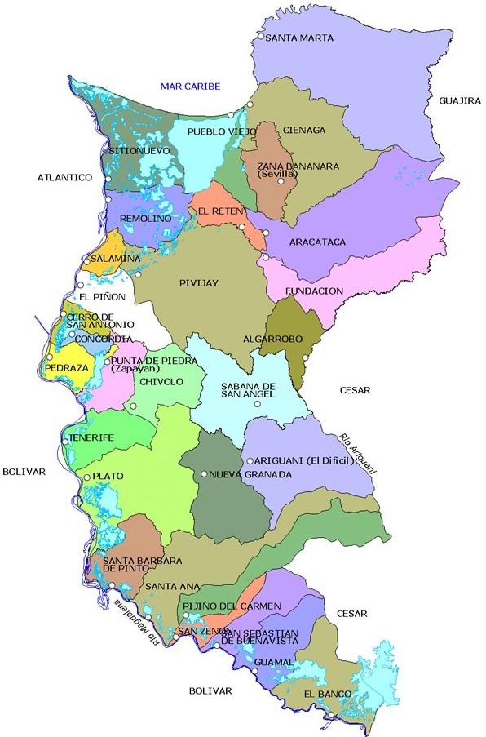
MODALIDAD FAMILIAS CON BIENESTAR
DISTRIBUCION CUPOS Y PRESUPUESTO

Slide 23
PROGRAMA FAMILIAS PARA LA PAZ
VIGENCIA | PRESUPUESTO
 | FUNCIONAMIENTO | INVERSION
2016 | Modalidad Familias con Bienestar atención a 2,870 familias en 13 municipios del departamento | $ 1.197.341.040
2016 | Modalidad Territorios Étnicos con Bienestar, apoyo a la soberanía a 5 comunidades indígenas y afrocolombianas del departamento beneficiando a 366 familia. | $300.789.020

Slide 24
MODALIDAD TERRITORIOS ÉTNICOS CON BIENESTAR
DISTRIBUCIÓN CUPOS Y PRESUPUESTO

Slide 25
PROCESO NUTRICION
CONSOLIDADO REGIONAL – VIGENCIA 2016
SERVICIO | CUPOS | INVERSION
SERVICIO DE PREVENCIÓN RECUPERACIÓN NUTRICIONAL CON ENFOQUE COMUNITARIO | 360 | 1.000.932.462
CENTROS DE RECUPERACIÓN NUTRICIONAL PARA LA PRIMERA INFANCIA | 30 | 779.516.604
SERVICIO DE RECUPERACION NUTRICIONAL CON ENFASIS EN LOS PRIMEROS 1.000 DIAS-RACION PARA PREPARAR TIPO 1 | 161 | 273.512.311
SERVICIO DE RECUPERACION NUTRICIONAL CON ENFASIS EN LOS PRIMEROS 1.000 DIAS-RACION PARA PREPARAR TIPO 2 | 570 | 414.610.896
SERVICIO DE RECUPERACION NUTRICIONAL CON ENFASIS EN LOS PRIMEROS 1.000 DIAS-RACION PARA PREPARAR PSTS MUJER GESTANTE Y MADRE EN PERIODO DE LACTANCIA | 684 | 1.042.745.183
BIENESTARINA POR CONVENIOS | 5000 | 0
TOTAL | 6805 | 3.511.317.456

Slide 26
PROCESO PROTECCION
CONSOLIDADO REGIONAL – VIGENCIA 2016
SERVICIO | CUPOS | INVERSION
INTERVENCIÓN DE APOYO - APOYO PSICOLÓGICO ESPECIALIZADO DE ACUERDO CON EL CONCEPTO DE LA AUTORIDAD ADMINISTRATIVA | 0 | 570.486.920
INTERVENCIÓN DE APOYO - APOYO PSICOSOCIAL VULNERACIÓN | 79 | 213.750.114
EXTERNADO MEDIA JORNADA CON DISCAPACIDAD | 39 | 282.167.355
INTERVENCION DE APOYO - VIOLENCIA SEXUAL | 57 | 105.931.884
HOGAR SUSTITUTO ONG - VULNERACIÓN | 136 | 1.249.113.993
HOGAR SUSTITUTO ONG - DISCAPACIDAD | 33 | 441.465.483
HOGAR GESTOR - DISCAPACIDAD | 149 | 586.683.792
EXTERNADO MEDIA JORNADA RESTABLECIMIENTO EN ADMINISTRACIÓN DE JUSTICIA | 40 | 172.968.759
SEMICERRADO-EXTERNADO MEDIA JORNADA | 5 | 14.830.365
INTERVENCIÓN DE APOYO RESTABLECIMIENTO EN ADMINISTRACIÓN DE JUSTICIA | 70 | 151.832.505
CENTRO TRANSITORIO | 5 | 70.595.028
LIBERTAD ASISTIDA/VIGILADA | 50 | 157.411.634
TOTAL | 663 | 4.017.237.832

Slide 27
PROCESO ADMINISTRATIVO DE RESTABLECIMIENTO
DE DERECHOS (PARD)
DEFENSORES DE FAMILIA REGIONAL MAGDALENA
25 EN CENTRO ZONAL
2 ASISTENCIA TECNICA
57 CUPOS INTERVENCION DE APOYO VIOLENCIA SEXUAL
39 CUPOS INTERVENCION DE APOYO – APOYO PSICOSOCIAL (SANTA MARTA)
40 CUPOS INTERVENCION DE APOYO – APOYO PSICOSOCIAL (FUNDACION)
33 CUPOS EXTERNADO MEDIA JORNADO DISCAPACIDAD (SANTA MARTA)
169 CUPOS HOGARES SUSTITUTOS
MODALIDADES DE ATENCION RESTABLECIMIENTO DE DERECHOS

Slide 28
PROCESO ADMINISTRATIVO DE RESTABLECIMIENTO
DE DERECHOS (PARD)
CENTRO ZONAL | VULNERACION | DISCACIDAD
SANTA MARTA SUR | 36 | 12
SANTA MARTA NORTE | 33 | 8
CIENAGA | 30 | 9
FUNDACIÓN | 10 | 1
BANCO | 20 | 1
SANTA ANA | 1 | 0
DEL RIO | 4 | 2
PLATO | 2 | 0
TOTAL | 136 | 33
DISTRIBUCION
HOGARES SUSTITUTOS POR CENTRO ZONAL

Slide 29
RESPONSABILIDAD PENAL PARA ADOLESCENTES
Libertad Vigilada SRPA - 50 cupos
Semicerrado Externado Media Jornada SRPA - 5 Cupos
Semicerrado Externado Media Jornada En Restablecimiento Administración De Justicia - 40 cupos.
Intervención De Apoyo En Restablecimiento Administración De Justicia - 70 Cupos.
Centro Transitorio - 5 cupos
MODALIDADES DE ATENCIÓN
Notes:
29

Slide 30
ADOPCIONES
TOTAL NIÑOS, NIÑAS Y ADOLESCENTES DECLARADOS EN ADOPTABILIDAD
37
FEMENINO – 18
MASCULINO - 19
SIN DISCAPACIDAD – 15
CON DISCPACIDAD Y/O ENFERMEDAD DE CUIDADO ESPECIAL - 22
RANGOS DE EDAD
0 - 7 AÑOS
5
8 – 17 AÑOS
12
18 AÑOS O MAS
20

Slide 31
ADOPCIONES
TOTAL NNA PRESENTADOS AL COMITÉ DE ADOPCIONES
6
2
SIN FAMILIA ASIGNADA
(1 Con Discapacidad
1 Con Enfermedad de Cuidado Especial)
4
CON FAMILIA ASIGNADA

Slide 32
ADOPCIONES
NIÑOS, NIÑAS Y ADOLESCENTES REPORTADOS A SEDE NACIONAL DURANTE EL AÑO | 1
FAMILIAS COLOMBIANAS EN LISTA DE ESPERA | 11
ADOPCIONES EN TRÁMITE | 0
PROMEDIO DE REUNIONES DE COMITÉ DE ADOPCIONES AL AÑO | 50
Notes:
32

Slide 33

GRACIAS

